Slide 1
选择性必修1 国家制度与社会治理 第一单元 政治制度
第3课 中国近代至当代政治制度的演变
【课程标准】
了解共和制在中国确立的曲折过程，理解中国政治发展道路的独特性。
Notes:
1

Slide 2
一、民国时期的政治制度
民国时期历届政府的演变
广州国
民政府
南京
国民政府
重庆
国民政府
南京
国民政府
南京
临时政府
1912
1925
1927
1928
1937
1945
1949
北洋军
阀政府
蒋介石
国民政府

Slide 3
一、民国时期的政治制度
1、南京临时政府时期
（1）建立：
（2）性质：
（3）意义：
（4）措施：
1912年1月1日，孙中山就任中华民国临时大总统
资产阶级革命政府
标志着资产阶级共和制度在中国的诞生
①_________为国旗，改用______，以__________纪元，1912年为民国元年
②颁布_______________________
五色旗
公历
中华民国
《中华民国临时约法》

Slide 4
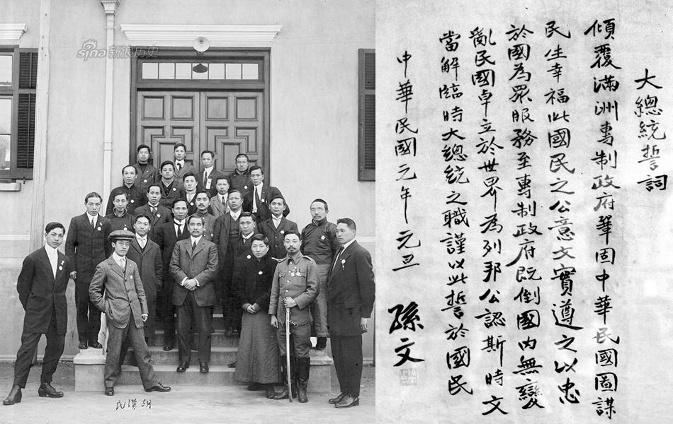
孙中山就职临时大总统誓词
孙中山就职临时大总统全体职员合影

Slide 5
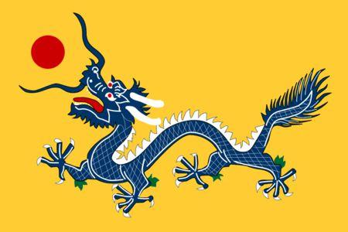

大清帝国
中华民国
阳历（公历）
农历
公历
中华民国纪年
1912——民国元年
帝王年号纪年
1912——宣统三年
孙中山就任临时大总统后不久，通过南北议和，袁世凯赞同共和，清帝退位，在中国延续两千多年的专制帝制宣告终结。共和取代帝制，中国的国号、国旗、历法和纪年都随之焕然一新，无一不表明新的共和时代的到来。

Slide 6
情境一：根据材料，概括《临时约法》颁布的目的、主要内容及意义。
材料：孙中山在宣布辞去临时大总统职务时，为了防范袁世凯专制独裁，以便把中国纳入资产阶级民主政治的轨道，提出奠都南京、新总统到南京就职和遵守《中华民国临时约法》等三个条件。
——李侃等《中国近代史》
第一条：中华民国由中华人民组织。
第二条：中华民国之主权属于国民全体。
第四条：中华民国以参议院、临时大总统、国务员、法院行使其统治权。
第五条：中华民国人民一律平等，无种族、阶级、宗教之区别。
第四十五条：国务员于临时大总统提出法律案公布法律及发布命令时须副署之。 ——《中华民国临时约法》
目的：防止袁世凯独裁
人民主权
三权分立
自由平等
责任内阁
意义：
是中国历史上第一部具有资产阶级共和国宪法性质的重要文件，具有反对君主专制制度的进步意义。

Slide 7
一、民国时期的政治制度
1、南京临时政府时期
2、北洋政府时期：
政党政治
政党政治：通常指一个国家通过政党行使国家政权的形式。广义包括各国政党为实现其政纲和主张而展开的一切政治活动和斗争。
1912-1913年参加国会大选的主要政党
党派 名称 | 发起人 | 在议会中 所占席位 | 政治 派别
国民党 | 宋教仁 | 392 | 革命派
共和党 | 黎元洪 | 176 | 旧官僚
统一党 | 程德全 | 24 | 旧官僚
民主党 | 汤化龙 | 24 | 立宪派

Slide 8
一、民国时期的政治制度
1、南京临时政府时期
2、北洋政府时期：
政党政治
（1）背景：
各党派、团体建立，并为谋求议会席位，展开激烈竞争。
（2）历程：
①1912年宋教仁改组国民党
③国民党发动“二次革命”
②1913年“宋案”
④二次革命后，袁世凯下令解散国民党和国会，政党政治名存实亡。
⑤袁世凯复辟帝制失败，军阀割据开始。

Slide 9
情境二：结合材料和所学，分析民国初年政党政治失败的原因？
材料一：照搬西方政党政治模式，脱离了中国基本国情。……辛亥革命后，政权虽然易手，但并没有改变中国半殖民地半封建社会的性质，中国是帝国主义和封建军阀的天下而非政党的天下。所谓自由结社、合法反对、公平竞争、轮流执政等政党政治的原则，在当时的中国并不具备，虽然在形式上，民初各政党获得了较多的政治权利，但在关键的政权问题上，手执枪杆子的袁世凯是不会让步的。
——章开沅《辛亥革命与中国政治发展》
材料二：民初的政党政治实践之所以会失败……政党自身的严重畸形化，各党派间无休止的激烈竞争，资本主义商品经济基础的薄弱，中国传统政治文化的根深蒂固以及由于国民民主意识的淡薄与参政能力的低下而造成的民众支持力的不足等。
——摘编自《论民国初年的政党政治》
①照搬西方政党政治模式，脱离了中国基本国情。
②封建势力强大，军阀操控政权。
③政党仓促成立，党争不休。
④资本主义发展不充分，资产阶级力量弱小。
⑤受传统政治文化影响较深。
⑥未得到民众支持。

Slide 10
一、民国时期的政治制度
1、南京临时政府时期
2、北洋政府时期：
政党政治
3、南京国民政府时期
（1）南京国民政府的建立与统一
①1927年4月12日，蒋介石发动“四一二“政变。
②1927年4月18日，蒋介石在南京成立国民政府。
③1927年秋，”宁汉合流“（蒋汪合流）
④1928年底，张学良通电服从国民政府，改旗易帜。

Slide 11

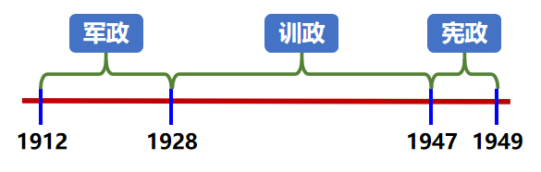
一、民国时期的政治制度
1、南京临时政府时期
“革命程序” 论
“革命程序” 论是孙中山三民主义政治学说的内容之一 ， 即主张中国民主政治的建设 ， 要经过军政 、训政 、宪政 三个时期 。 各个时期，国民党的责任和任务不同。孙中山认为,只有经过这样的步骤 ， 才能最后做到“主权在民”。
2、北洋政府时期：
政党政治
3、南京国民政府时期
（1）南京国民政府的建立与统一
（2）国民政府的政治演变
1948

Slide 12
孙中山明确提出了军政、训政、宪政三阶段的演进标准：国民政府用武力完全占领一个省，即该省进入训政阶段；在此阶段，政府派员训练、协助人民建立一个自治的县，并直接选举县级官员；当一个省所有的县完全自治后，即该省就进入宪政阶段，可以选举省长；当全国有一半的省进入宪政阶段后，即全国进入宪政阶段，颁布宪法，由人民选举新的中央政府，而国民政府完成了自己的使命，就此解职。孙中山并没有给出三阶段的具体时间表，而是提出了一个比较明确的标准。

Slide 13
一、民国时期的政治制度
1、南京临时政府时期
2、北洋政府时期：
政党政治
3、南京国民政府时期
（1）南京国民政府的建立与统一
（2）国民政府的政治演变
时间：
1928—1948年
①训政时期
内容：
《训政纲领》

Slide 14

孙中山的理想
国民党的现实
九、一完全自治之县，其国民有直接选举官员之权，有直接罢免官员之权。……
十四、每县地方自治政府成立之后，得选国民代表一员，以组织代表会，参预中央政事。
——《国民政府建国大纲》(1924)
在训政时期，由国民党全国代表大会代表国民大会领导国民行使政权；大会闭会期间，把政权付托国民党中央执行委员会；治权之行政、立法、司法、考试和监察五权，由国民党政府总揽执行。——《训政纲领》（1928）
VS
主权在民
一党专政

Slide 15
一、民国时期的政治制度
1、南京临时政府时期
2、北洋政府时期：
政党政治
3、南京国民政府时期
（1）南京国民政府的建立与统一
（2）国民政府的政治演变
时间：
1928—1948年
①训政时期
内容：
《训政纲领》
实质：
国民党一党专政，违背了孙中山“主权在民”的初衷。

Slide 16
一、民国时期的政治制度
1948年3月，“行宪国大”在南京召开，通过《动员戡乱时期临时条款》，规定在“戡乱时期”，总统“得经行政院会议之决定，为紧急处分”，而“动员戡乱时期之终止，由总统宣告”。……“临时条款”的通过，满足了蒋介石继续独揽大权、个人独裁的愿望。
——《中国近代史》
1、南京临时政府时期
2、北洋政府时期：
政党政治
3、南京国民政府时期
（1）南京国民政府的建立与统一
（2）国民政府的政治演变
①训政时期
时间：
1948—1949年
内容：
1948年召开“国民大会”，选举蒋介石、李宗仁为总统、副总统，建立总统府，取代国民政府。
②宪政时期
实质：
是为独裁统治披上“宪政”的外衣

Slide 17
二、中国共产党在根据地和解放区的制度探索
革命根据地
抗日根据地
解放区
土地革命时期
全民族抗战时期
解放战争时期
1927
1937
1945
1949
中国共产党在革命根据地、抗日根据地和解放区建立的不同形式的人民政权，为新中国的政权建设奠定了坚实基础。

Slide 18
二、中国共产党在根据地和解放区的制度探索
1、土地革命时期
（1）背景：
到1930年夏，全国已经建立起大小十几块农村革命根据地，各级苏维埃政权陆续建立。
（2）探索：
①1931年在江西瑞金召开________________________大会。
②制定_________，通过__________________等法令。
③宣布_______________临时中央政府正式成立。
④大会推选_________为临时中央政府主席。
中华苏维埃第一次全国代表
宪法大纲
土地法、劳动法
中华苏维埃共和国
毛泽东

Slide 19
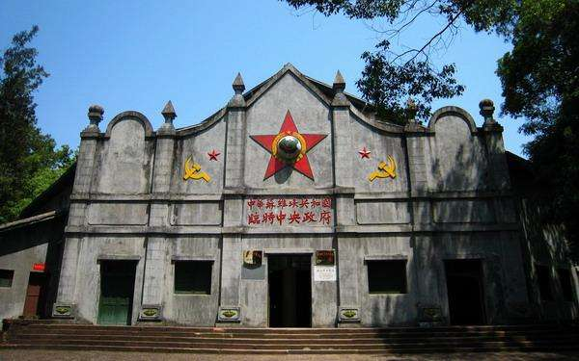
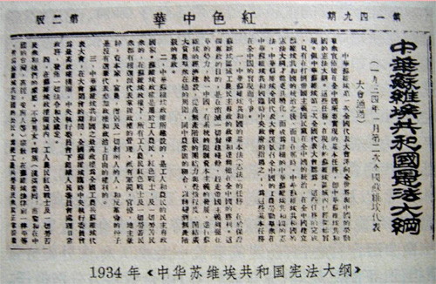
凡上述苏维埃公民在十六岁以上皆是有苏维埃选举权和被选举权，直接派代表参加各级工农兵苏维埃的大会，讨论和决定一切国家的地方的政治事务。
中华苏维埃共和国临时中央政府旧址（江西瑞金）

Slide 20
二、中国共产党在根据地和解放区的制度探索
1、土地革命时期
（1）背景：
到1930年夏，全国已经建立起大小十几块农村革命根据地，各级苏维埃政权陆续建立。
（2）探索：
（3）意义：
建立起全国性的苏维埃政权（形成与国民政府对峙局面），是创建人民革命政权的尝试。

Slide 21
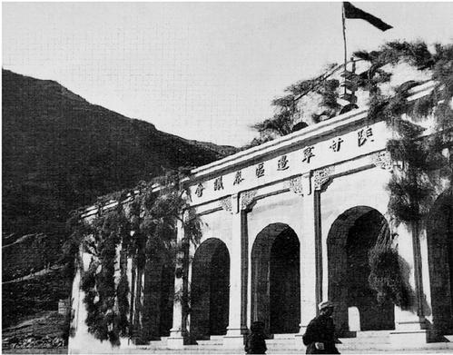
二、中国共产党在根据地和解放区的制度探索
1、土地革命时期
2、全面抗战时期
①设立边区政府，作为民国地方政府。
②设置参议会，推行抗日民主制度。
③实行“三三制”原则，巩固和扩大抗日民族统一战线。
“三三制”：在民主政权组成人员的分配上，共产党员、非党员的左派进步分子、中间分子各占1/3。

Slide 22
情境三：根据材料和所学，分析为什么抗日根据地与革命根据地采用
了不同的政权模式？
革命根据地 | 抗日根据地
中华苏维埃共和国临时中央政府 | 边区政府（民国地方政府）
苏维埃政权属于工人、农民、红军士兵及一切劳苦民众 | 根据三三制原则，团结党外人士，组成各级参议会，边区政府委员由参议会选举产生
不同时期中国社会面临的主要矛盾不同，中国共产党的革命任务也发生变化。
土地革命时期主要是阶级矛盾，中国共产党通过土地革命和国民党独裁统治作斗争。
抗战时期中日民族矛盾上升为主要矛盾，为了团结最广大的抗日力量，壮大抗日民族统一战线，抗日根据地的政权建设做出了调整。

Slide 23
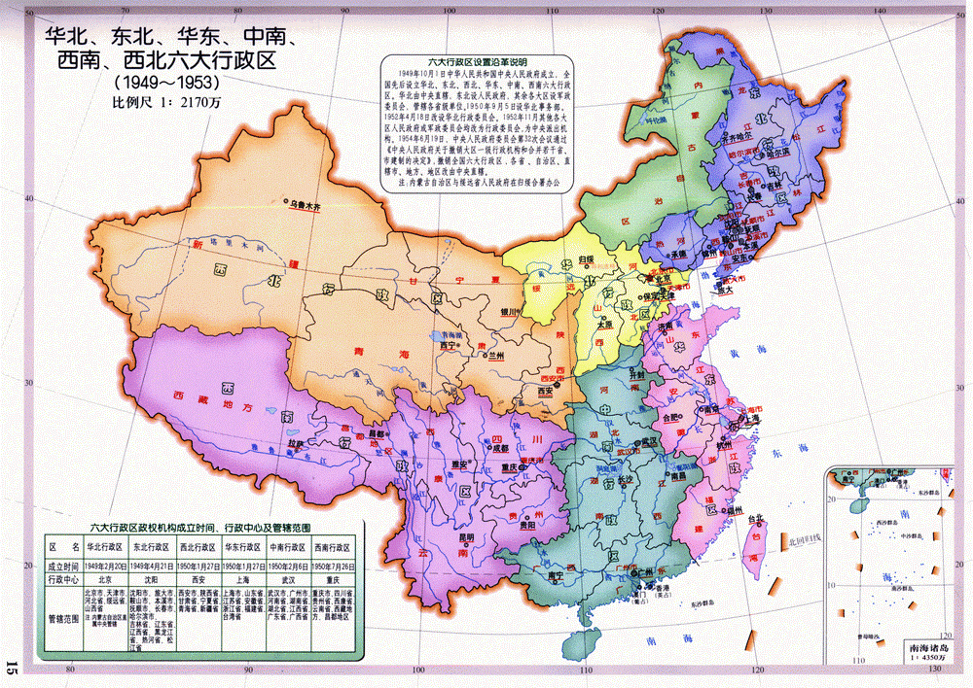
二、中国共产党在根据地和解放区的制度探索
1、土地革命时期
2、全面抗战时期
3、解放战争时期
（1）在解放区设置行政区，在行政区设军政委员会或人民政府。
中国是一个大国，必须设立（大行政区）这样一级的有力量的地方机构，才能把事情办好。应该统一的，必须统一，决不许可各自为政；但是统一和因地制宜必须互相结合。在人民的政权下，产生像过去那样的封建割据的历史条件已经消灭，中央和地方的适当分工将有利而无害。 ——毛泽东

Slide 24
二、中国共产党在根据地和解放区的制度探索
1、土地革命时期
2、全面抗战时期
3、解放战争时期
（1）在解放区设置行政区，在行政区设军政委员会或人民政府。
（2）《论人民民主专政》的发表。

Slide 25
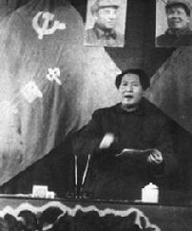
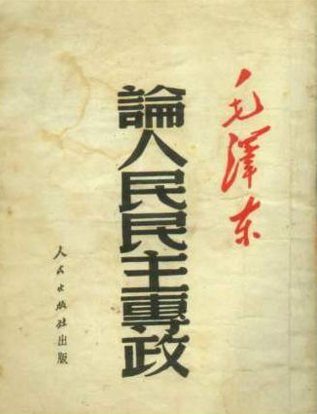
新中国成立前夕，毛泽东发表《论人民民主专政》，指出资产阶级共和国的方案在中国已经破产，资产阶级共和国应让位给人民共和国，要“建立工人阶级领导的以工农联盟为基础的人民民主专政的国家”。这为建立人民共和国奠定了理论基础。
《论人民民主专政》是1949年6月30日，毛泽东为纪念中国共产党成立二十八周年而写的一篇论文

Slide 26
三、中华人民共和国的政治制度
新中国的
政治制度
根本政治制度
人民代表大会制度
基本政治制度
中国共产党领导的多党合作和政治协商制度
民族区域自治制度
基层群众自治制度

Slide 27
三、中华人民共和国的政治制度
①确立：
②破坏：
③完善：
1954年第一届全国人民代表大会通过《中华人民共和国宪法》
1、人民代表大会制度
1957年反右斗争扩大化和“文革”
1982年宪法进一步完善
①1949年政协第一届会议召开标志这一制度确立
2、中国共产党领导的多党合作的政治协商制度
② 1956年提出“长期共存、互相监督“
③ 1982年“十二大”提出“长期共存、互相监督、肝胆相照、荣辱与共”，此制度写入宪法，走上了制度化轨道。

Slide 28
课堂小结
共和制在中国的建立过程曲折艰难，受到国外帝国主义势力、国内封建势力、国民党反动派等的阻挠。
中国人经历了从追求资产阶级民主政治到社会主义民主政治的过程，从盲目照搬、学习借鉴西方国家政治制度到逐渐结合自身国情，建立起符合中国国情的共和政体。辛亥革命后模仿西方建立三权分立、责任内阁政体，实行西方政党政治，但最终失败，后经中国共产党在根据地和解放区建立政权的尝试和探索，最终建立起人民当家作主的人民共和国。
新中国的政治制度在无数前人探索实践的基础上，建立起了有中国特色的社会主义政治制度，实行“议行合一”的人民代表大会制度，中国共产党领导下的多党合作和政治协商制度以及民族区域自治制度和基层群众自治制度。

